Slide 1
Module de formation n°3
Economie & gestion
Les rythmes d’une année scolaire

Slide 2
Plan du module de formation
(diapositive 3) : au préalable, quelques précisions
- - - - - - - - - - - - - - - - - - - - - - - - - - - - - - - - - - - - - - -
 (diapositives 4 à 6) : les calendriers de l’année scolaire
- - - - - - - - - - - - - - - - - - - - - - - - - - - - - - - - - - - - - - -
(diapositives 7 à 9) : des détails sur la progression pédagogique
- - - - - - - - - - - - - - - - - - - - - - - - - - - - - - - - - - - - - - -
 (diapositives 10 & 11) : la rentrée scolaire
- - - - - - - - - - - - - - - - - - - - - - - - - - - - - - - - - - - - - - -
 (diapositive 12) : le premier trimestre
- - - - - - - - - - - - - - - - - - - - - - - - - - - - - - - - - - - - - - -
 (diapositive 13) : la fin du premier trimestre
- - - - - - - - - - - - - - - - - - - - - - - - - - - - - - - - - - - - - - -
 (diapositive 14) : le deuxième trimestre
- - - - - - - - - - - - - - - - - - - - - - - - - - - - - - - - - - - - - - -
 (diapositive 15) : la fin du deuxième trimestre
- - - - - - - - - - - - - - - - - - - - - - - - - - - - - - - - - - - - - - -
(diapositive 16) : le troisième trimestre
- - - - - - - - - - - - - - - - - - - - - - - - - - - - - - - - - - - - - - -
 (diapositive 17) : la fin du troisième trimestre
- - - - - - - - - - - - - - - - - - - - - - - - - - - - - - - - - - - - - - -
 (diapositive 18) : conclusion

Slide 3
Au préalable, quelques précisions :
Une année scolaire …
débute aux alentours du 1er septembre
finit généralement début juillet
compte 36 semaines en tout
est découpée en périodes (trimestre ou semestre)
est cadencée selon 6 à 7 semaines de cours puis 2 semaines de vacances
est rythmée avec des séances de cours, des évaluations et des épreuves certificatives
Le rythme scolaire annuel
Plan

Slide 4
Le rythme scolaire annuel
Plan

Slide 5
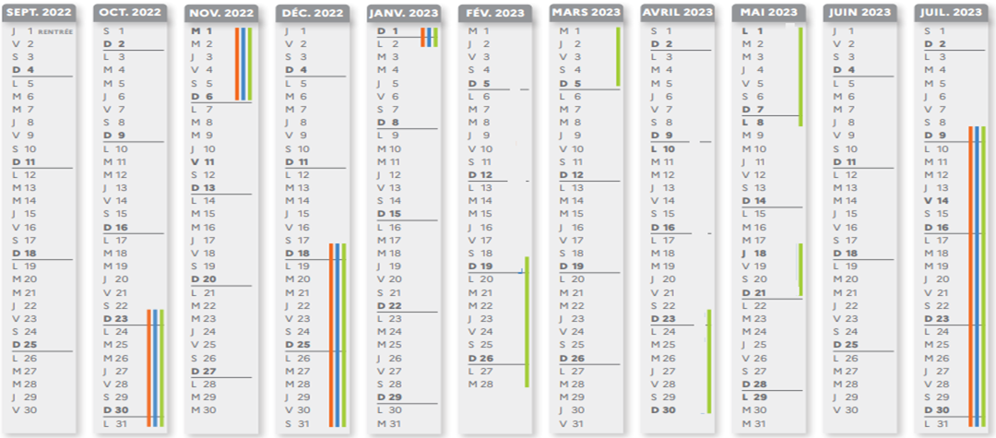
Exemple de découpage par trimestre :
Remarque :
le positionnement des bulles et encadrés est approximatif. Les périodes et dates de conseil de classe exactes sont décidées en établissement
Rentrée
1er trimestre
2ème trimestre
3ème trimestre
Le rythme scolaire annuel
Conseil de classe
Conseil de classe
Conseil de classe
Plan

Slide 6
Exemple de découpage par semestre :
Remarque :
le positionnement des bulles et encadrés est approximatif. Les périodes et dates de conseil de classe exactes sont décidées en établissement
Rentrée
1er semestre
2ème semestre
Le rythme scolaire annuel
Conseil de classe
Conseil de classe
Plan

Slide 7
La progression pédagogique
Plan
Pour chaque matière enseignée, il convient d’anticiper la planification de la construction des séances pédagogiques afin d’éviter de « piloter à vue », le risque majeur étant l’incapacité de traiter l’ensemble des thèmes, parties, points du programme (ou référentiel) de chaque matière d’ici la fin de l’année.
(Rappel) Une année scolaire = 36 semaines du 01/09 au 07/07 (hors vacances scolaires)
Mais selon le niveau de classe, réduction + ou – importante à savoir :
En 1ère STMG : fin d'année aux alentours de la 1ère quinzaine de juin (=> - 4 semaines)
En term. STMG : idem 1ère STMG + prévoir 1 ou 2 bacs blancs (- 1 semaine)
En STS 1ère année : selon la section, entre 6 et 10 semaines de stages
En STS 2ème année : selon la section 4 à 6 semaines de stage, et épreuves écrites mi-mai

Slide 8
Donc pour bâtir la progression pédagogique de chaque matière, il faut tout d’abord évaluer :
Le temps d’enseignement effectif
Année scolaire = 36 semaines de cours
Auxquelles il faut déduire :
- Les jours fériés
- Les dates de conseil de classe
- Les sorties d’élèves
- Les interventions dans votre classe de la Direction, de la Vie scolaire,…
- Les rencontres avec les parents
- Les réunions et formations pédagogiques
- La mise en place des procédures d’inscription aux examens
- Les entraînements aux alertes incendie
= nombre de semaines effectives
Plan
- Les stages (STS)
- Les périodes de CCF (STS)

Slide 9
Plan
Puis prendre le programme (ou référentiel) de chaque matière et évaluer le nombre d’heures à affecter à chaque thème, partie :
à partir de l'exemple de la matière Sciences de gestion et numérique en 1ère STMG
32⁽¹⁾ semaines / 4 = 8 semaines par thème
Soit : 8 x 7h⁽²⁾ = 56h par thème
Nombre de thèmes du programme : 4
56h à découper par QdG…
Le 1er thème comporte 3 QdG
Donc 56h / 3 =18h environ pour traiter chaque QdG
Un exemple concret de progression élaborée pour l’année 2021 / 2022
Le nombre de semaines correspond approximativement au temps effectif annuel (36 – 4)
7h étant le volume horaire hebdomadaire de la matière
Ces 18h concernent tant les cours que les TD que les évaluations

Slide 10
1er temps : la rentrée d’aout
Plan
n°4
La rentrée permet de :
contextualiser la formation
n°3
Le rythme scolaire annuel
préciser les attendus
n°2
expliciter le rythme de travail
n°1
prendre un 1er contact avec ses classes

Slide 11
1er temps : la rentrée d’aout
Plan
Que se passe-t-il si vous êtes professeur principal (P.P) ?
Avec l’équipe enseignante
Rôle de coordination
Organisation de l’élection des délégués de classe
Avec la Direction
Information sur le réglèment intérieur
Préparation du conseil de classe
P.P.
Le rythme scolaire annuel
Durant chaque trimestre
Avec les familles
Après chaque conseil de classe
Avec l’infirmière, la PSyEN, l’AS
Rôle d’aide et de conseils
Rôle de dialogue et médiation
Accompagnement pour l’orientation
Avec la vie scolaire

Slide 12
2ème temps : le 1er trimestre
Plan
Il est rythmé par l’alternance de séances de cours, de TD, d’évaluations puis de réunions de concertation en équipe pédagogique
Le rythme scolaire annuel
Remarque n°2 :
En prébac uniquement, depuis septembre 2021, dans le cadre de la réforme du baccalauréat général et technologique et notamment du contrôle continu comptant pour 40% de la certification, un dispositif nommé « Plan Local d’Evaluations » (PLE) est élaboré par chaque lycée.
Il formalise le nombre, le type et le coefficient des évaluations pour chaque matière. Il mentionne également les modalités d’évaluation en cas d’absence d’élèves.
Remarque n°1 :
Les réunions d’équipe sont habituellement organisées par le professeur principal et ont lieu généralement en dehors de l’emploi du temps de la classe concernée

Slide 13
3ème temps : la fin du 1er trimestre
Plan
Une fois la 1ère période écoulée, un bilan pédagogique, nommé « Conseil de classe », est organisé par la Direction du lycée.
Chaque professeur a reporté régulièrement les notes issues des évaluations à l’aide de l’application Pronote. Cette dernière permet également d’indiquer les apprécations apparaissant sur les bulletins.
Le rythme scolaire annuel
Remarque n°1 :
Les appréciations doivent être objectives et basées sur les résultats ainsi que les capacités et difficultés de chaque élève.
Remarque n°2 :
Des conseils dans les apprécations sont les bienvenus ainsi que le cas échéant, des remarques motivantes.
Attention : des commentaires sur la personne de l’élève sont à exclure

Slide 14
4ème temps : le 2ème trimestre
Plan
Comme le 1er trimestre, il est rythmé par une alternance de séances variées (cours, TD, évaluations) et des réunions.
Toutefois, selon le niveau de classe (Première ou Terminale), de nouveaux enjeux apparaissent….
En classe de Première
Travail sur l’Etude de gestion (en SdGN)
Travail sur les enseignements spécifiques (RHC, GF, Mercatique, SIG)
En classe de Terminale
Travail sur l’orientation post-bac
Inscription sur la plateforme ParcourSup
Travail sur le Grand Oral
Le rythme scolaire annuel

Slide 15
4ème temps : la fin du 2ème trimestre
Plan
Comme pour le 1er trimestre, un nouveau conseil de classe est organisé pour faire le bilan de la 2ème période.
Le rythme scolaire annuel

Slide 16
4ème temps : le 3ème trimestre
Plan
Ce dernier trimestre vient clôturer l’année scolaire : le programme de chaque matière est finalisé et selon le niveau de classe (Première ou Terminale), les enjeux sont différents…
En classe de Première
En classe de Terminale
Finalisation de la préparation du Grand Oral
Finalisation des vœux sur la plateforme ParcourSup
Evaluation orale de l’Etude de gestion (sous la forme d’un galop d’essai pour le Grand Oral)
Le rythme scolaire annuel

Slide 17
4ème temps : la fin du 3ème trimestre
Plan
Le dernier conseil de classe est organisé pour faire le bilan de la 3ème période.
Les enjeux selon le niveau de classe (Première ou Terminale) sont les suivants….
En classe de Première
Choix de l’enseignement spécifique en terminale (RHC ou GF ou Mercatique ou SIG)
En classe de Terminale
Avis de l’équipe pédagogique pour les vœux sur ParcourSup
Avis de l’équipe pédagogique pour le baccalauréat
Le rythme scolaire annuel

Slide 18
En conclusion :
Chaque matière fait l’objet d’une progression pédagogique (à bâtir)
La progression pédagogique permet d’anticiper son ingénierie pédagogique
Chaque période est clôturée par un conseil de classe
Chaque période (trimestre ou semestre) intègre des cours, des TD, des évaluations
Le rythme scolaire annuel
Plan

